Slide 1
Ce Power Point à été créé en Juin 2013 lors d’une formation de formateurs afin d’être présenté comme sujet d’évaluation de fin de module…
Cette formation visait à me certifier dans mes fonctions de formateur de… formateurs traction à la SNCF !
Ce diaporama commenté et animé a fait l’unanimité lors de sa « mise à l’épreuve » …
Celui-ci à fait l’objet d’une remasterisation en Janvier 2019 !
Un ex responsable de simulateurs de conduite.
Simple conducteur passionné.
Marc Aizier.
Petit délai d’attente…

Slide 2
Pour accéder au diaporama, cliquez sur le bouton « Démarrer »
Démarrer

Slide 3
Cette présentation comporte deux parties distinctes.
La première vous sera présentée par un formateur et vous permettra
d’appréhender les principes de fonctionnement de ce type de freinage.
Pour la seconde partie, formez deux équipes et,
.
essayez de répondre alternativement aux questions !
En cas d’égalité, un « bonus » sera là pour vous départager…
Quittez le diaporama en cliquant sur la coccinelle « Ladybird »
Commencer

Slide 4
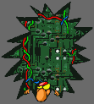

Les grands principes !!!
Débuter

Slide 5
Le freinage pneumatique - Réalisation de l’effort
CG ( Conduite Générale )
Suite
CP ( Conduite Principale )

Slide 6
L’électrovalve modérable inverse - VE(MD-IV)F
De CP et Réservoir Auxiliaire
Suite
Retour
Vers relais de puissance et cylindres de freins
Vers l’atmosphère
Alimentation via ligne FU ( ligne de freinage d’urgence )
Consignes de freinage via EMCO ( émetteur de consigne )

Slide 7
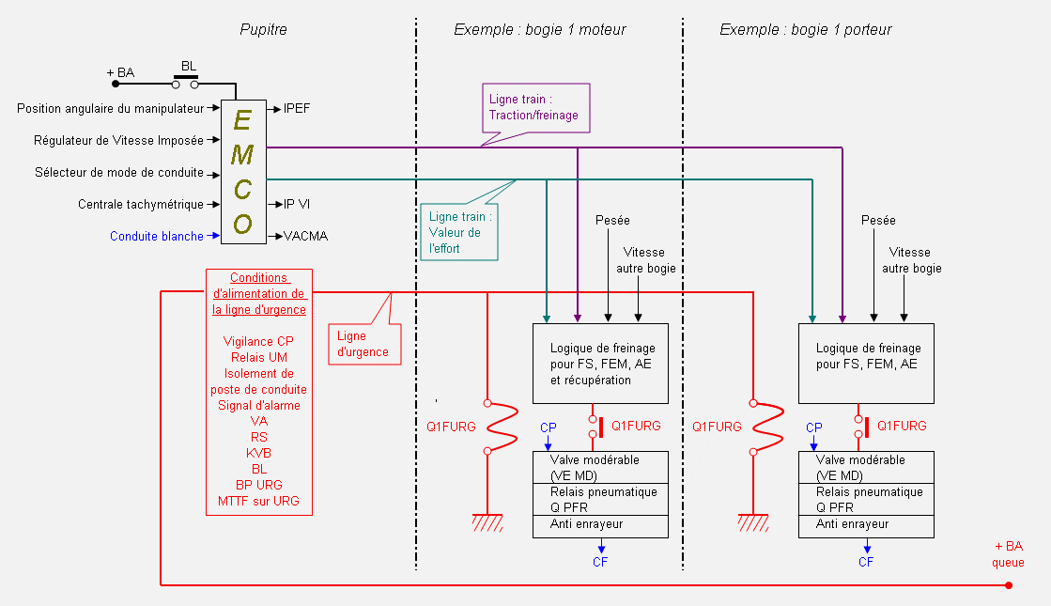
L’émetteur de consigne et les valeurs d’effort ( courants PWM )
Suite
Retour

Slide 8
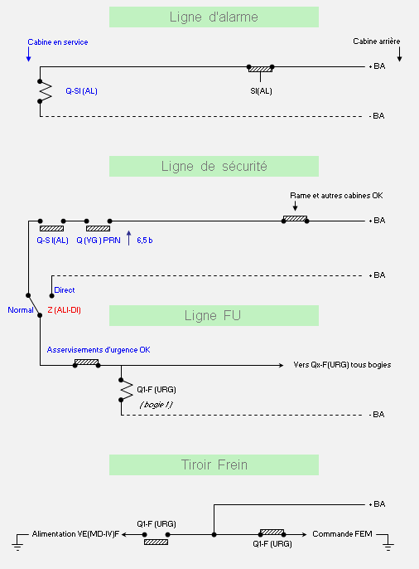
Principes des boucles sécuritaires
Q-SI(AL) : Relai de signaux d’alarme
Q(VG)PRN : Relai de vigilance pression
Z(ALI-DI) : Commutateur d’alimentation directe
Q1-F(URG) et Q2-F(URG) : Relais de freinage d’urgence
Retour
Suite

Slide 9
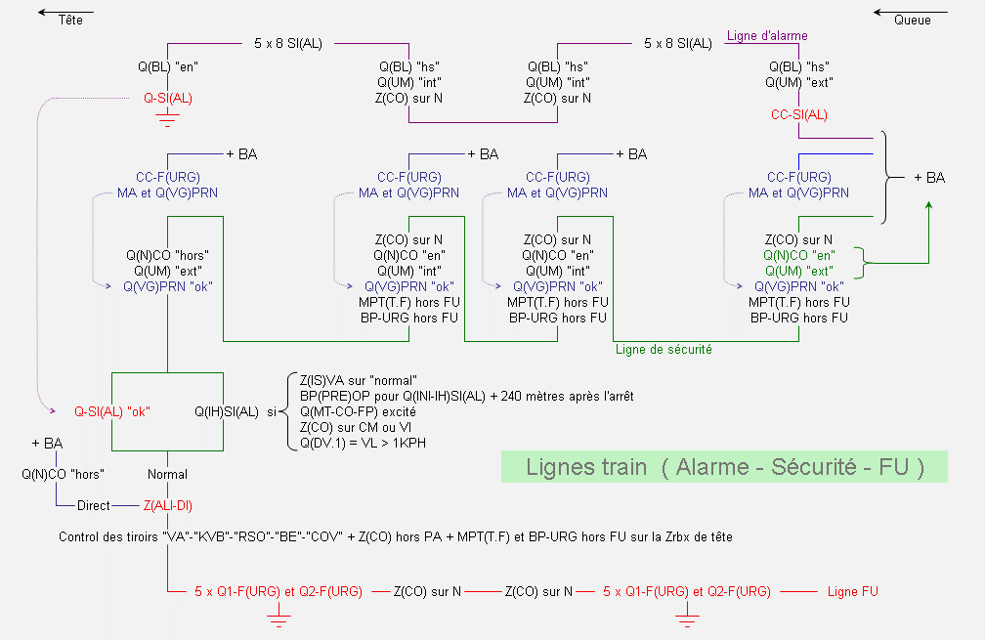
Les boucles sécuritaires ( Des principes à la pratique )
Suite
Retour

Slide 10
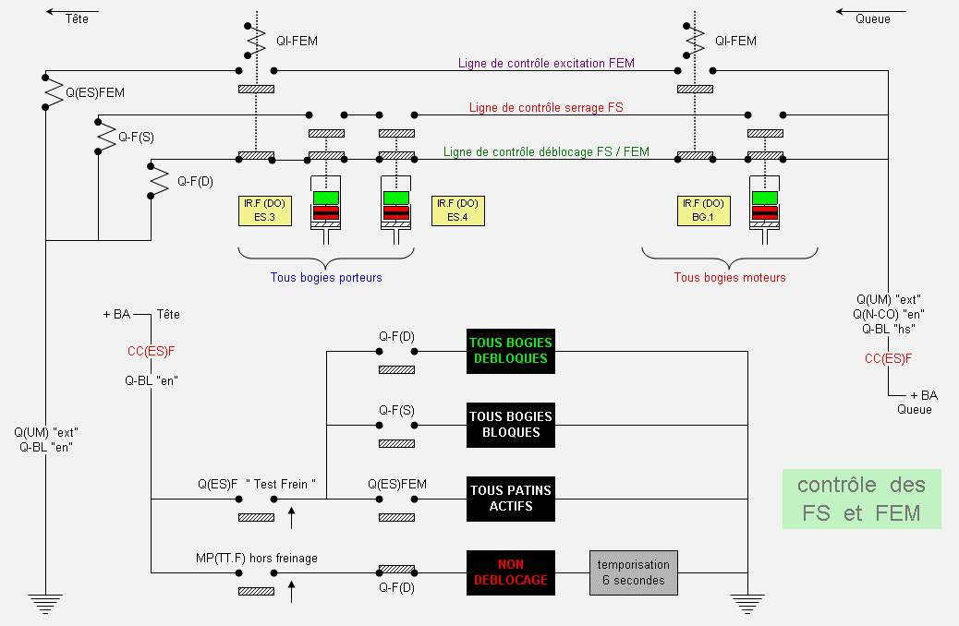
Les contrôles de freinage et le « Test Frein »
Suite
Retour

Slide 11
Retour
Le « Qui suis-je »
Débuter

Slide 12
Question n° 1
Question n° 6
Question n° 2
Question n° 7
Question n° 3
Question n° 8
Question n° 4
Question n° 9
Question n° 5
Question n° 10
Question bonus
Terminer

Slide 13
J’ai perdu tous mes tuyaux pour
devenir entièrement électrique.
Qui suis-je ?
Réponse

Slide 14
Je suis quasiment tout pneumatique,
comme c’était au bon vieux temps.
Qui suis-je ?
Réponse

Slide 15
Je suis blanche, un peu vidée, et quand
tout va bien, je ne sers à rien.
Qui suis-je ?
Réponse

Slide 16
Je suis gonflée à bloc et je sers à tout,
même à adoucir votre quotidien.
Qui suis-je ?
Réponse

Slide 17
Je shunte le maître et m’affranchis
de toutes les consignes.
Qui suis-je ?
Réponse

Slide 18
En cas de secours, je bidouille les
pressions pour en faire des courants.
Qui suis-je ?
Réponse

Slide 19
Je triture des courants pour en faire
des pressions de références.
Qui suis-je ?
Réponse

Slide 20
Je deviens toute rouge pour signaler
une supposée discordance.
Qui suis-je ?
Réponse

Slide 21
Je ne sers qu’à l’arrêt, mais hors de
question de rouler sans mon aval.
Qui suis-je ?
Réponse

Slide 22
Je génère des courants PWM pour
la traction et le freinage.
Qui suis-je ?
Réponse

Slide 23
Je n’avais un surpoids que de 400g
mais je suis devenue inutile.
Qui suis-je ?
Réponse

Slide 24
Réponses !!!

Slide 25
La commande du frein et sa propagation.
Retour

Slide 26
La réalisation de l’effort de freinage.
Retour

Slide 27
La conduite générale.
CG ( Conduite Générale )
Retour

Slide 28
La conduite principale.
CP ( Conduite Principale )
Retour

Slide 29
La ligne FU.
Retour

Slide 30
Le transducteur.
Retour

Slide 31
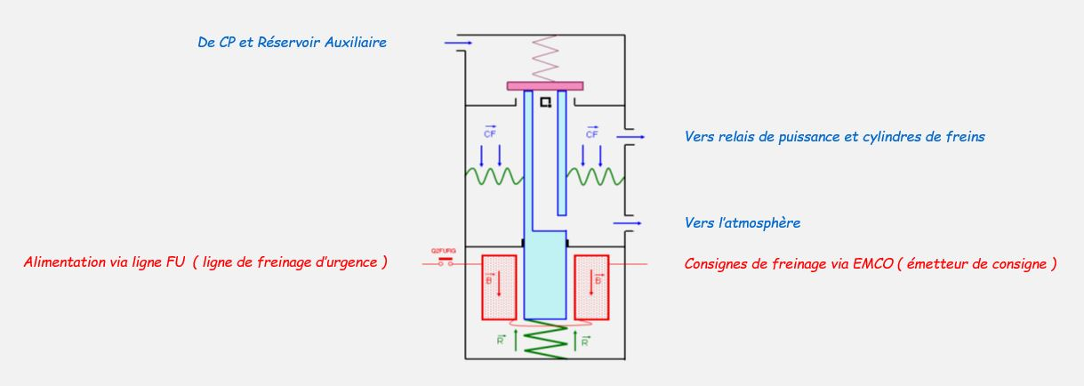
L’électrovalve modérable inverse.
Retour

Slide 32
La lampe « non déblocage ».
Retour

Slide 33
Le test frein.
Retour

Slide 34
L’émetteur de consignes.
Retour

Slide 35
La surcharge.
Retour

Slide 36
Merci de votre attention
x
et surtout…
xxxxxxxxxxxxxxxxxx
de votre participation ;-)

